Slide 1
TEMA 4: ELECTRICIDAD
TECNOLOGÍAS 3º ESO
IES EDUARDO VALENCIA

Slide 2
ÍNDICE
CORRIENTE ELÉCTRICA
MAGNITUDES ELÉCTRICAS
EL POLÍMETRO
LA LEY DE OHM
POTENCIA ELÉCTRICA
CONEXIÓN DE CIRCUITOS: SERIE Y PARALELO
CONTROLANDO LA ELECTRICIDAD

Slide 3
1. CORRIENTE ELÉCTRICA
LA MATERIA ESTÁ FORMADA POR ÁTOMOS.
LOS ÁTOMOS TIENEN UN NÚCLEO, FORMADO POR PROTONES (CARGA +) Y NEUTRONES (SIN CARGA).
ALREDEDOR DEL NÚCLEO, GIRAN LOS ELECTRONES (CARGA NEGATIVA).

Slide 4
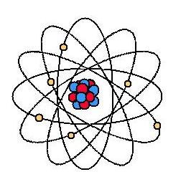
1. CORRIENTE ELÉCTRICA

Slide 5
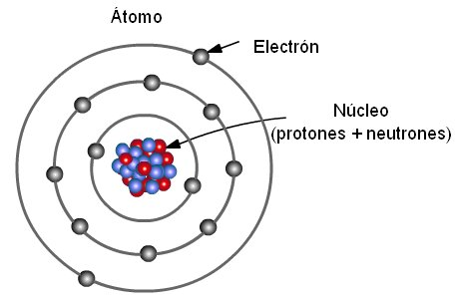
1. CORRIENTE ELÉCTRICA

Slide 6
1. CORRIENTE ELÉCTRICA
LA CORRIENTE ELÉCTRICA ESTÁ FORMADA POR ELECTRONES CIRCULANDO A LO LARGO DE UN CONDUCTOR.
LA CORRIENTE ELÉCTRICA PUEDE SER CONTINUA (SIEMPRE EN EL MISMO SENTIDO) O ALTERNA (LOS ELECTRONES ALTERNAN SU SENTIDO CADA CIERTO TIEMPO)

Slide 7
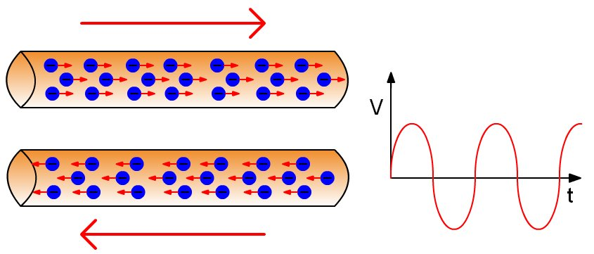

Slide 8
1. CORRIENTE ELÉCTRICA
GENERAR ELECTRICIDAD EN UN ALTERNADOR

Slide 9
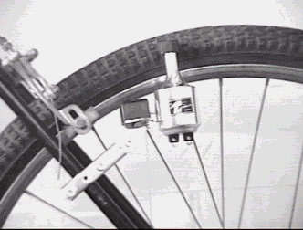
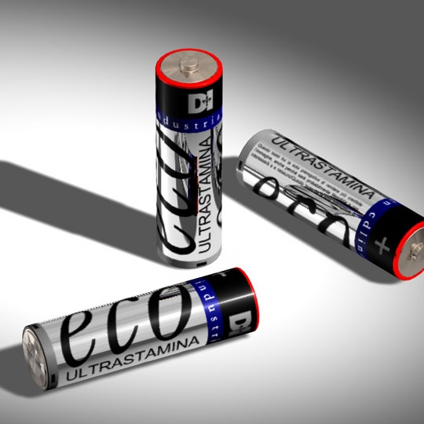
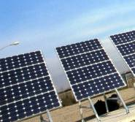
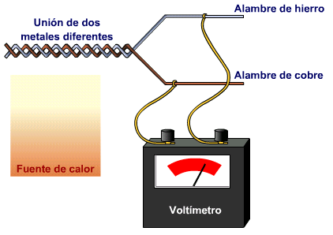
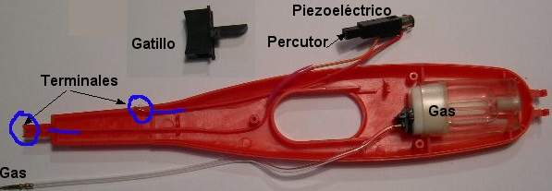

1. LA CORRIENTE ELÉCTRICA
REACCIONES QUÍMICAS
LUZ
CALENTAMIENTO
PRODUCCIÓN DE ELECTRICIDAD
PRESIÓN
MOVIMIENTO

Slide 10
2. MAGNITUDES ELÉCTRICAS
LAS MAGNITUDES ELÉCTRICAS BÁSICAS SON EL VOLTAJE, LA INTENSIDAD Y LA RESISTENCIA
TODAS LAS MAGNITUDES ELÉCTRICAS SE MIDEN CON UN POLÍMETRO

Slide 11
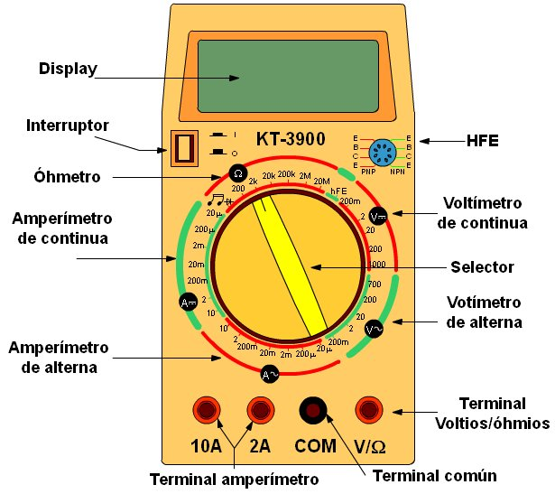

Slide 12
2. MAGNITUDES ELÉCTRICAS
VOLTAJE (V): ES LA CAPACIDAD DE UN GENERADOR DE PROPORCIONAR ELECTRICIDAD (INDEPENDIENTEMENTE DE QUE LA PROPORCIONE O NO). SE MIDE EN VOLTIOS (V)
PARA MEDIR EL VOLTAJE QUE PROPORCIONA UNA PILA, O EL QUE CONSUME UNA BOMBILLA, DEBE CONECTARSE EL POLÍMETRO EN PARALELO

Slide 13
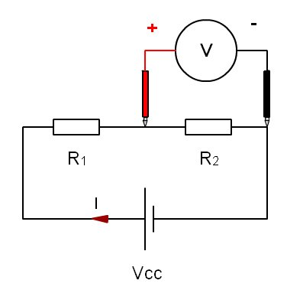

Slide 14
2. MAGNITUDES ELÉCTRICAS
INTENSIDAD (I): ES LA CANTIDAD DE CARGA QUE PASA POR EL CONDUCTOR EN UN TIEMPO DETERMINADO. SE MIDE EN AMPERIOS (A).
PARA MEDIR LA INTENSIDAD QUE ATRAVIESA UNA BOMBILLA, CONECTAREMOS EL POLÍMETRO EN SERIE CON ELLA.

Slide 15
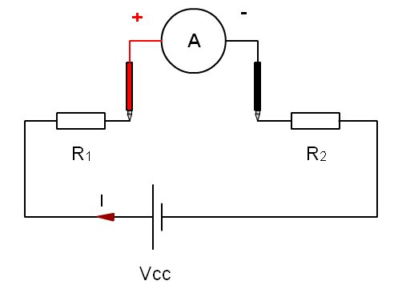

Slide 16
2. MAGNITUDES ELÉCTRICAS
RESISTENCIA (R): CAPACIDAD DE UN MATERIAL DE OPONERSE (ESTORBAR) AL PASO DE LA CORRIENTE ELÉCTRICA. SE MIDE EN OHMIOS (Ω)
PARA MEDIR LA RESISTENCIA QUE ATRAVIESA UNA BOMBILLA, CONECTAREMOS EL POLÍMETRO EN PARALELO CON ELLA, ESTANDO DESCONECTADA.

Slide 17
3. LA LEY DE OHM
V=I*R

Slide 18
4. POTENCIA
POTENCIA (P): MAGNITUD QUE MIDE LA ENERGÍA CONSUMIDA POR UNIDAD DE TIEMPO. SE MIDE EN VATIOS (W)
P=V*I

Slide 19
5. CONEXIÓN DE COMPONENTES ELÉCTRICOS
NORMALMENTE, NECESITAREMOS CONECTAR MÁS DE UN COMPONENTE AL MISMO GENERADOR (PILA)

Slide 20
5. CONEXIÓN DE COMPONENTES ELÉCTRICOS
CONEXIÓN DE ELEMENTOS EN SERIE: SE CONECTAN TODOS LOS RECEPTORES ELÉCTRICOS UNO A CONTINUACIÓN DEL OTRO, DE MODO QUE TODA LA CORRIENTE TIENE QUE ATRAVESAR TODOS LOS RECEPTORES.
EN ESTAS CONEXIONES, LA INTENSIDAD TOTAL ES LA MISMA PARA TODOS LOS RECEPTORES, Y EL VOLTAJE SE REPARTE.

Slide 21
5. CONEXIÓN DE COMPONENTES ELÉCTRICOS
RESISTENCIA EQUIVALENTE EN UN CIRCUITO SERIE:
R=R1+R2+R3+.....+Rn

Slide 22
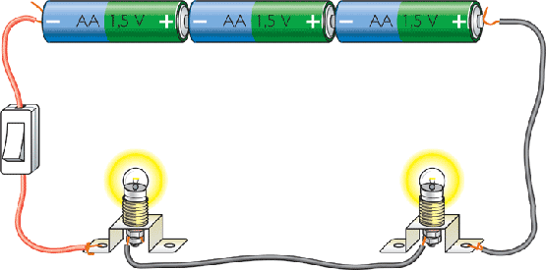

Slide 23
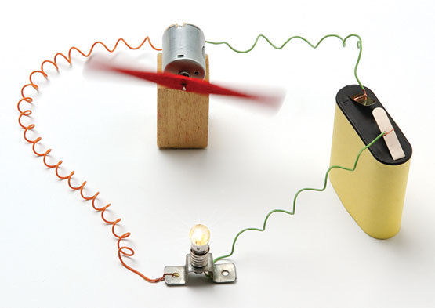

Slide 24
5. CONEXIÓN DE COMPONENTES ELÉCTRICOS
CONEXIÓN DE ELEMENTOS EN PARALELO: SE CONECTAN TODOS LOS RECEPTORES ELÉCTRICOS A LA MISMA PILA, COMO SI ESTUVIERAN SOLOS EN EL CIRCUITO.
EN ESTAS CONEXIONES, EL VOLTAJE TOTAL ES EL MISMO PARA TODOS LOS RECEPTORES, Y LA INTENSIDAD SE REPARTE.

Slide 25
5. CONEXIÓN DE COMPONENTES ELÉCTRICOS
RESISTENCIA EQUIVALENTE EN UN CIRCUITO PARALELO:
R=1/(1/R1+1/R2+1/R3+.....+1/Rn)

Slide 26
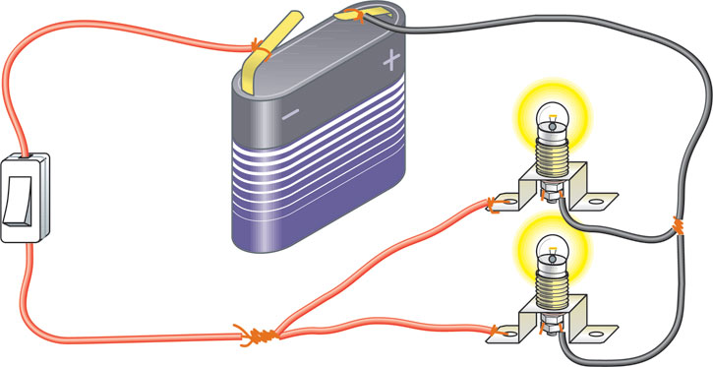

Slide 27
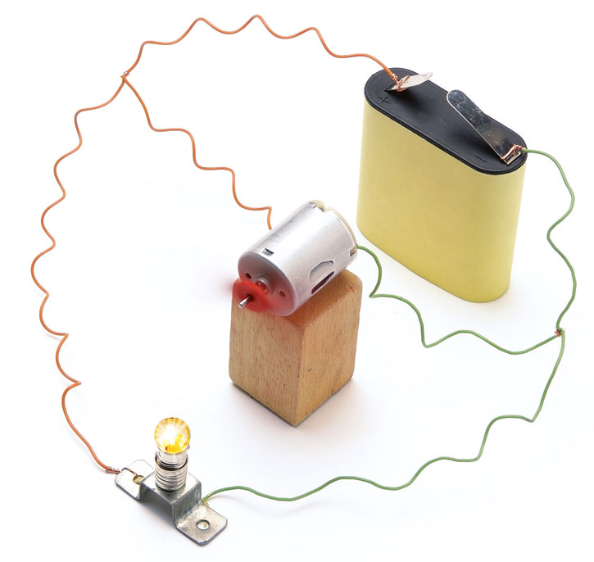

Slide 28
5. CONEXIÓN DE COMPONENTES ELÉCTRICOS
CIRCUITOS MIXTOS: ESTOS CIRCUITOS CONECTAN VARIOS RECEPTORES, ALGUNOS EN SERIE, OTROS EN PARALELO.

Slide 29
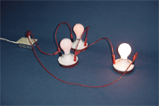

Slide 30
5. CONEXIÓN DE COMPONENTES ELÉCTRICOS
CUANDO CONECTEMOS UN MOTOR JUNTO A OTROS COMPONENTES EN UN CIRCUITO, ÉSTE SIEMPRE DEBERÁ IR CONECTADO EN PARALELO.

Slide 31
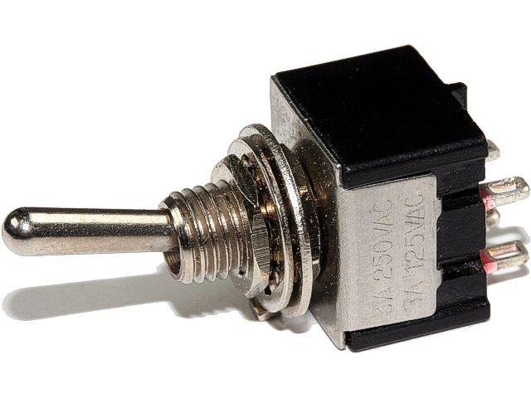
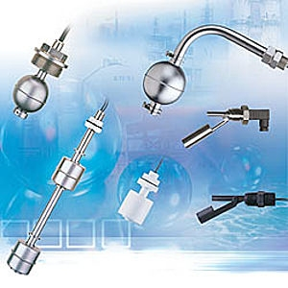
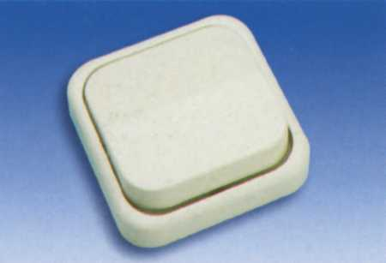
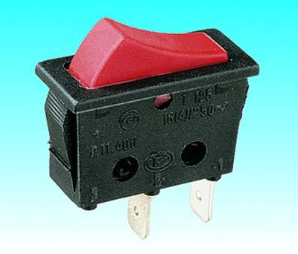
6. CONTROLANDO LA ELECTRICIDAD
INTERRUPTOR: ABRE O CIERRA UN CIRCUITO.

Slide 32
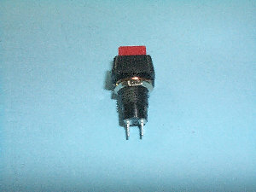
6. CONTROLANDO LA ELECTRICIDAD
PULSADOR: SON INTERRUPTORES CON UNA SOLA POSICIÓN ESTABLE; SÓLO PASAN A LA OTRA MIENTRAS ESTEMOS PULSANDO. PUEDEN SER NORMALMENTE ABIERTOS O NORMALMENTE CERRADOS.

Slide 33
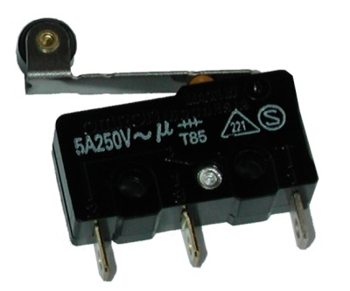
6. CONTROLANDO LA ELECTRICIDAD
FINAL DE CARRERA: TIPO ESPECIAL DE PULSADOR QUE SE ACCIONA MEDIANTE UNA PALANCA. SE SUELEN COLOCAR AL FINAL DEL RECORRIDO DE UNA PIEZA MÓVIL.

Slide 34
6. CONTROLANDO LA ELECTRICIDAD
CONMUTADOR: DIRIGEN LA CORRIENTE POR UNO U OTRO CAMINO.

Slide 35
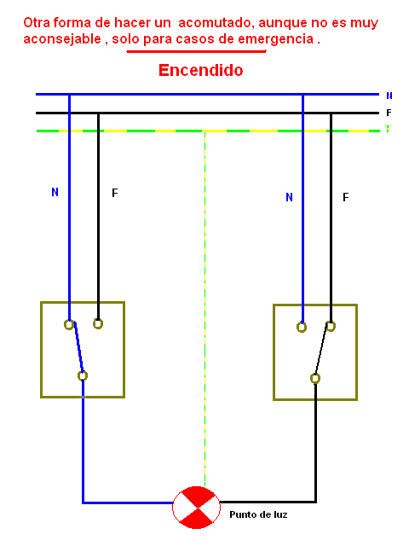

Slide 36
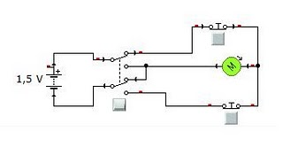

Slide 37
6. CONTROLANDO LA ELECTRICIDAD
RELÉ: ES UN INTERRUPTOR O CONMUTADOR ACCIONADO POR UN ELECTROIMÁN.
UN RELÉ TIENE DOS PARTES: EL ELECTROIMÁN (CIRCUITO DE CONTROL) Y EL CONMUTADOR ACCIONADO POR EL ELECTROIMÁN (CIRCUITO DE FUERZA).

Slide 38
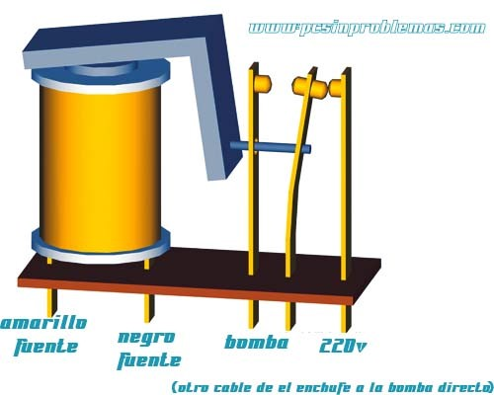

Slide 39
6. CONTROLANDO LA ELECTRICIDAD
UN RELÉ NOS PERMITE ACTIVAR CONMUTADORES EN CIRCUITOS CON CORRIENTES MUY ELEVADAS, UTILIZANDO CORRIENTES MUY PEQUEÑAS (UNA PILA BASTA PARA ACCIONAR UN ELECTROIMÁN).

Slide 40


